Slide 1
基于DP/DM的快充协议简介
邓远（James）
Notes:
目标：说清楚Type-C是什么，核心引脚功能，基本工作流程，掌握重点概念

Slide 2
01 充电协议快速入门
在解决什么、靠什么协商、彼此有什么不同
BC1.2 · QC(HVDCP) · SCP · VOOC · VFCP · UFCS · PE

Slide 3
01 · 公共框架
快充本质：安全地“协商”出一个电压电流组合
协商：请求/应答 （对齐电压/电流档位）
适配器
线缆
便携设备
AC → DC
VBUS / GND
电池 + 充电IC
源 Source · 输出 V / I
VBUS传输
线阻 · 连接器限流
VBUS传输
接收端 Sink
功率 P = V × I
提升功率只有两条路，升电压或升电流
为什么需要协议协商
双方必须对齐能输出 / 能接受，否则会过压、过流

Slide 4
01 · 公共框架
所有快充协议都在两条通道上实现
D+ / D-协商通道
模拟电平：BC1.2、QC 报文：UFCS、VFCP、SCP、VOOC
通道①
VBUS功率通道为主
传输电能不承载报文，VOOC辅助，PE调压通道
通道②
D+/D-：复用USB数据线
低成本、兼容存量
VBUS：功率线
主要作用供电，VOOC额外利用抽载电流辅助触发协议，
PE依赖VBUS（IIN电路）调压

Slide 5
01 · 公共框架
认识全貌：这些协议分别是什么
BC1.2 (Battery Charging)
QC(HVDCP) (Qualcomm Quick Charge)
识别充电口类型（SDP / CDP / DCP），是本页所有快充的基础。
高压低电流的代表，请求9V/12V更高电压。
USB-IF标准 · 纯硬件D+/D-电平识别 · 仅5V基础供电
高通私有 · D+/D-电平组合
UFCS (Universal Fast Charging Specification)
VFCP
信通院联合国内厂商指定的通用标准，支持多档功率、双向通信。
Voltage-based Fast Charging Protocol
发送指令帧精确设定充电器的输出电压电流。
类似PD通用标准 · D+/D-全双工
VIVO私有 · D+/D-类似UART数据帧
VOOC
SCP (Smart Charge Protocol)
Voltage Open Loop Multi-Step Constant-Current Charging
早期低压大电流供电，衍生出的SuperVOOC实现更高电压。
早期低压大电流，后续支持10V/4A、20V/5A等高压大电流。
OPPO私有 · D+/D-自定义脉冲帧
Huawei私有 · D-单总线通信
Notes:
全都是魔改D+/D-，只有华为SCP只用了D-

Slide 6
01 · 公共框架
插入过程：从头到尾发生什么
01
02
03
04
05
06
VBUS 上电
BC1.2识别
判断DCP
私有握手
协商V/I
快充+监测
插入检测到电压，双方先进入默认 5V 状态。
4步检测，判定SDP/CDP/DCP端口身份。
只有DCP，才会继续尝试快充协议。
双方确认支持的快充协议。
请求目标档位，适配器调整输出。
根据温度、电流、电量调整，异常时回退5V。

Slide 7
02 逐一认识各个协议
在解决什么、靠什么协商、彼此有什么不同
BC1.2 · QC(HVDCP) · UFCS · VFCP · VOOC · SCP · PE

Slide 8
02 · BC1.2 | 1/7
BC1.2：先给充电口定“身份”，再谈充多少
SDP标准下行端口
电脑USB口，D+/D-下拉
可传数据，也能取电
5V/0.5A
CDP充电下行端口
D+/D-切换
可传数据，可充电
5V/1.5A
DCP专用充电端口
D+/D-短接
只充电
5V/1.5A~3A
检测流程：
检测VBUS Valid -> Data Contact Detection
-> Primary Detection -> Secondary Detection
为什么重要？
识别出DCP后，其他快充协议才能继续握手、升压升流

Slide 9
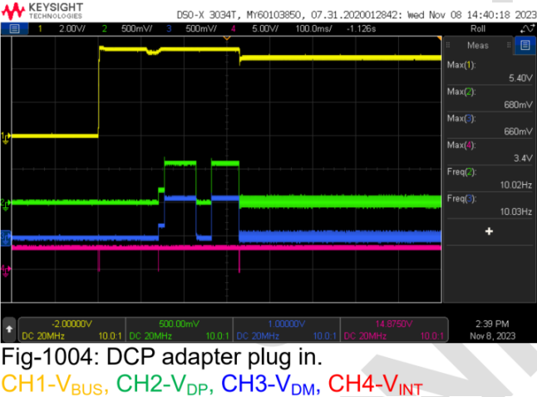
02 · BC1.2 | 1/7
BC1.2：DCP典型检测流程
VBUS 检测
①
确认插入、供电有效，才启动后续检测。
①
③
④
DCD 数据触点检测
②
②
施加IDP_SRC，确认数据引脚接触，避免误判。
Primary Detection 主检测
③
施加VDP_SRC，看D-电平，区分出SDP。
Secondary Detection 二次检测
④
施加VDM_SRC，看D+电平，区分CDP和DCP。

Slide 10
02 · QC | 2/7
QC：高压快充的家族与档位
Qualcomm Quick Charge，高通私有快充协议
版本 | 输出电压 | 调节方式 | 最大电流 / 功率
QC1.0 | 5V | 固定档位 | 2A / 10W
QC2.0 | Class A：5 / 9 / 12V Class B：5 / 9 / 12 / 20V | 固定档位 | Class A：2A / 24W Class B：3A / 60W
QC3.0 | 支持3.6~20V | 200mV步进 | 3A / 60W
QC4 /QC4+ | 兼容USB PD / PPS | 20mV步进 | 3A / 60W
QC5 | 支持3.3~20V | 20mV步进 | 5A / 100W

Slide 11
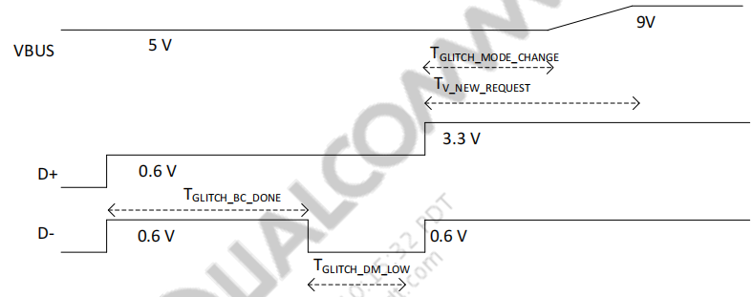
02 · QC | 2/7
QC：用D+/D-电平“谈”电压
请求 9V 时的电平与 VBUS 变化（示意）
握手怎么建立
① 终端完成BC1.2检测，接入DCP适配器
② 终端把D+设置0.6V
③ 适配器检测到D+ 1~1.5s后断开 D+/D- 短接，下拉D-，进入QC模式
④ 终端检测到D-低电平后，进入QC模式
⑤ 终端设置D+/D-电平进行QC调压
TGLITCH_BC_DONE: 1~1.5s
TGLITCH_DM_LOW: > 1ms
升压失败的常见原因
D+ / D- = 0.6V / HiZ → 5V (DCP)
D+ / D- = 3.3V / 0.6V → 9V
D+ / D- = 0.6V / 0.6V → 12V
D+ / D- = 3.3V / 3.3V → 20V
D+ / D- = 0.6V / 3.3V → 连续模式
D+高脉冲 → 升 0.2V
D- 低脉冲 → 降 0.2V
3.6~20V 间细调
· D+ / D- 没有先初始化为 Hi-Z
· 电平组合或保持时间不满足规范
· 调压过程未限流导致适配器电压无法维持

Slide 12
02 · SCP | 3/7
SCP：按适配器类型划分
SCP = Smart Charge Protocol，由 早期FCP （9V/2A）演进而来的华为私有协议
维度 | A类充电器 | B类充电器
调节方式 | 离散档位，查表选择 | 连续步进可调
输出电压 | 默认5V档，最多16个电压档 | 高压B类≥11V；低压B类3.3~5.5V
输出电流 | 最多16个电流档 | 0.3A起，连续可调
调节粒度 | 按固定档位切换 | 电压20mV/步；电流100mA/步
精度与响应 | 电压±5%；电流±200mA；≤200ms | 电压±1%；电流±100mA；≤20ms
工作状态 | 恒压 / 恒功率 | 恒压 / 恒流可切换，状态由REG0xA2回读
复位与默认输出：5.25V / 2.0A（约10.5W，等同BC1.2 DCP基线）；握手失败或退出 SCP 时回退到此状态。
使用条件：华为私有，大电流（如6A）需要配套华为专有线缆。

Slide 13
02 · SCP | 3/7
SCP：单总线主从与握手
终端（手机）＝ 主设备
适配器 ＝ 从设备
协商由终端主导，适配器应答
STEP 01
STEP 02
STEP 03
STEP 04
先过 BC1.2
D+ 发检测信号
对称Ping 握手
请求电压电流
识别出 DCP，才有资格
继续尝试私有快充。
D+设置高电平（＞0.4V）持续＞1s并检测D-的状态（DCP短接改为D-接地），确认对端是 SCP 适配器。
Master发Ping，Slave在响应窗口内回Ping，双方进入SCP模式，D-单总线进行通信。
终端发指令设定档位，并可查询状态、按温度降额。
A类选定档位；B类写VSET和ISET目标值。
调压方式
SCP 用“命令描述档位”：能表达查询、降额、异常回退等更多意图，但必须两端都实现同一套协议栈。
不是电平组合，是带校验的报文

Slide 14
02 · SCP | 3/7
SCP：4条读写命令，由终端主动发起
SBRWR · 0x0B
单字节写操作（主→从，写 1 字节）
SBRRD · 0x0C
单字节读操作（主→从，读 1 字节）
终端 Master →
0x0B
Addr
Data0
终端 Master →
0x0C
Addr
Slave 应答 ←
ACK
Slave 应答 ←
ACK
Data0
写命令充电器只回 1 字节应答字，不回数据包；异常回 NACK。
读命令先回 ACK 应答字，再回 1 字节寄存器数据 Data0。
MBRWR · 0x1B
多字节写操作（n 字节，偶数）
MBRRD · 0x1C
多字节读操作（n 字节，偶数）
终端 Master →
0x1B
Addr偶
Length
Data0
DataN
终端 Master →
0x1C
Addr偶
Length
Slave 应答 ←
ACK
Slave 应答 ←
ACK
Data0
Data1
DataN
起始地址为偶数、操作个数 n 为偶数、数据量 ≤16；仅回 ACK。
Slave 回 ACK 后连续返回 n 字节；起始地址偶、n 偶、≤16。
命令关键字 Cmd(ComByte)
寄存器地址 Addr
数据包 Data0…n
应答字 ACK / NACK
补充：A 类充电器仅支持单字节读写；B 类支持单/多字节；访问型号不支持的功能时充电器回 NACK=0x03。

Slide 15
02 · VOOC | 4/7
VOOC：充电5分钟，通话2小时
发展 | 年份 | 规格 | 关键技术
VOOC初代 | 2014 | 22.5W · 5V/4.5A | 低压大电流 + 7pin接口
SuperVOOC | 2018 | 50W · 10V/5A | 串联双电芯
SuperVOOC 2.0 | 2019 | 65W | VFC快充算法 + GaN
VOOC 4.0 | 2019 | 30W · 5V/6A | VFC涓流算法优化
新一代SuperVOOC | 2020 | 125W · 20V/6.25A | 双电荷泵并联
AirVOOC无线闪充 | 2020 | 65W | 双无线充电引擎
注：SuperVOOC已经发展到150W、240W功率。
使用条件：大电流需要配套OPPO专有线缆。

Slide 16
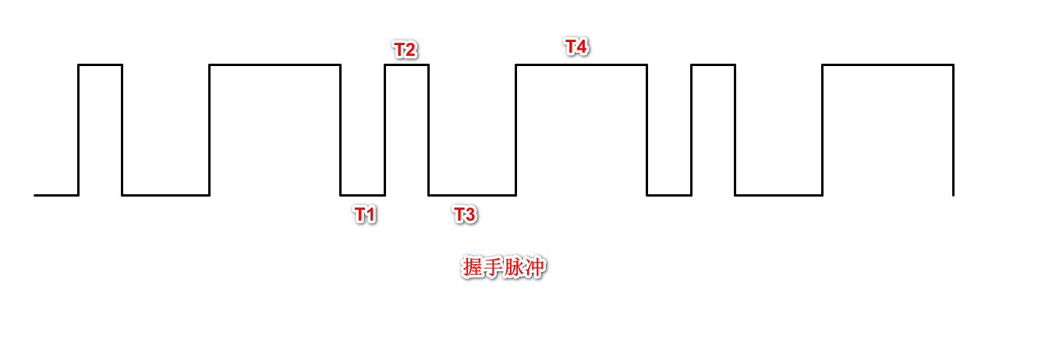
02 · VOOC | 4/7
VOOC：手机端发起握手
发起快充的两种方式:
BC1.2检测完成后，手机端DP主动发送握手脉冲串（循环发送15次），适配器端如果输出电流大于200mA，并检测到至少19个上升，则适配器会发起快充请求。握手脉冲波形为T1低电平500us，T2高电平500us，T3低电平1000us，T4高电平1500us。发送完成后D+D-设为输入，弱下拉47k。
适配器如检测抽载电流大于1A（持续4s），适配端主动向手机端发送请求快充指令ask fast charge or not。

Slide 17
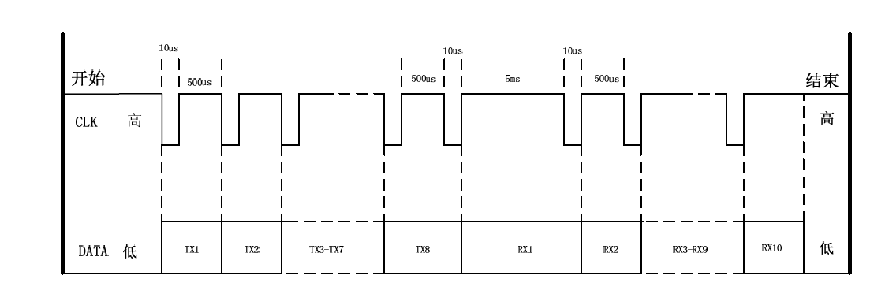
02 · VOOC | 4/7
VOOC：适配器主导通信
数据帧典型格式:
T5:10us T6:500us T7:5ms T8:10ms~40ms
其中T7为收发间隙，T8为帧与帧之间的时间间隔（实际适配器最小间隔为7.7ms）。
TA transmits 8 bits ,DATA(D-) driven by TA
TA receives 10 bits, DATA(D-) driven by phone

Slide 18
02 · VFCP | 5/7
VFCP：D+/D-构成“全双工”物理通道
终端完成BC1.2检测到DCP后，等待适配器发起握手消息
终端 / 手机
适配器 / 充电器
D-：终端 TX → 适配器 RX
D- 发送 TX
D+ 发送 TX
D+ 接收 RX
D- 接收 RX
握手成功后为主设备
D+：适配器 TX → 终端 RX
握手阶段先发起
VBUS：功率通道，不参与信令编码 GND：电平参考

Slide 19
02 · VFCP | 5/7
VFCP：数据帧结构
字节帧（8N1：1 起始 + 8 数据 + 1 停止，无校验位）
高 ≈3.3V（2.31–3.6V） 低 ≈0V（≤0.54V）
START
D0
D1
D2
D3
D4
D5
D6
D7
STOP
低电平
高电平
Master →
HEAD AA
LEN
CMD
PARAMETER …（变长）
CHK
Slave ←
HEAD AA
LEN
SYNC 08
CMD
状态 00/01
DATA …（变长）
CHK
HEAD 固定 0xAA；
LENGTH 为 COMMAND 与 PARAMETER 字节个数之和（不含 HEAD、CHECKSUM）；
应答帧在 CMD 前固定插入同步字 0x08，状态字节 0x00 成功、0x01 失败；
CHECKSUM 为字段累加和，溢出取低字节。

Slide 20
02 · VFCP | 5/7
适配器主动发起握手
1
2
3
4
5
适配器发起
握手指令0x55
终端正确应答0x55
交换角色
终端为主、适配器为从
终端依次发握手指令
0x04 0x19 0x1E 0x1F 确认（硬件实现）
握手成功
进入协议配置与快充
握手成功后的主从交互（终端发起、适配器应答）
命令码 | 功能 | 说明
0x55 | 握手指令1 | 适配器发出握手起始信号
0x04 / 0x19 0x1E / 0x1F | 握手指令2 | 终端发出握手确认信号
0x20 / 0x01 | 读取适配器的输出能力 | 0x20 读各 PDO 最大电压/电流；0x01 读功率信息，0x20 无响应时使用
0x03 / 0x05 | 设置 / 读取适配器电压电流 | 0x03 下发目标电压/电流；0x05 回读当前输出电压/电流
0x09 / 0x17 | 读取适配器错误码/温度 | 0x09 读适配器故障码；0x17 读内部与端口温度
0x21 | 获取线缆信息 | 读取线缆耐压、过流能力与厂家 ID

Slide 21
02 · UFCS | 6/7
UFCS：解决私有协议的兼容性死结
痛点：各说各话
1 : N
QC、SCP、VOOC、VFCP 都是私有协议，
手机与充电器不是同一套就握手失败，只能退回 5V 慢充。
一个充电器，服务多个品牌
UFCS：把接口与流程统一起来
· 由中国通信标准化协会 / 信通院牵头，终端、芯片与充电器企业共同参与制定。
· 开放标准，不同于某一家厂商的私有协议。
· 基于 D+ / D- 通信，支持多档功率协商、鉴权与功率自适应。
· 规范持续迭代，目前已发展到UFCS 2.0（2025-02）。
UFCS = Universal Fast Charging Specification，
国产“融合快充”标准，类似USB PD的存在，
它解决的不是"更快"，而是"能互相认"。

Slide 22
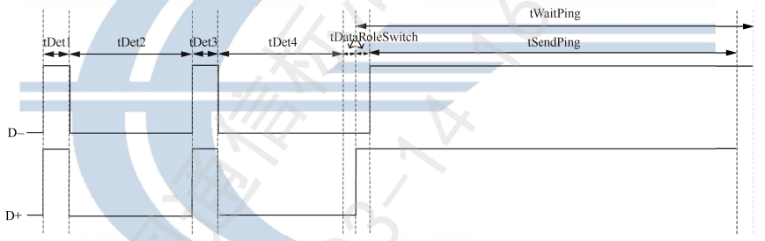
02 · UFCS | 6/7
UFCS：如何建立连接
STEP 01
STEP 02
STEP 03
STEP 04
先过 BC1.2
D- 发握手信号
适配器响应握手
配置电压电流
识别出 DCP，才会进行下一步握手信号。
充电设备（终端）在D-上发送2828握手信号。
供电设备（适配器）检测到2828握手信号后，将D+/D-短接断开，改为D+上拉。
充电设备D-发送，D+接收，握手成功后尽快发送Ping；供电设备D+发送，D-接收。
tDet1: 2ms tDet2: 8ms tDet3: 2ms tDet4: 8ms
tDataRoleSwitch: 1ms tWaitPing: 110~120ms

Slide 23
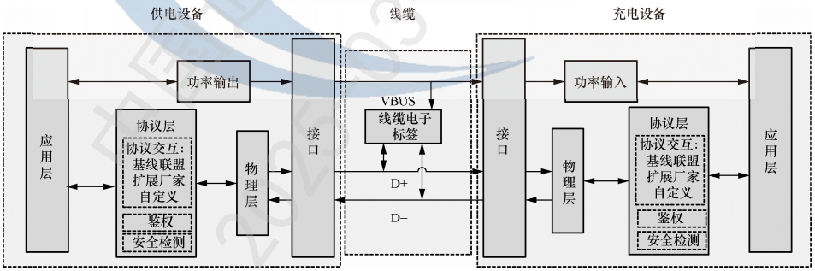
02 · UFCS | 6/7
UFCS：整体框架
充电设备D-作为Tx，D+作为Rx
供电设备D+作为Tx，D-作为Rx
线缆默认情况下D+/D-作为Rx，回复消息时选择D+/D-作为Tx

Slide 24

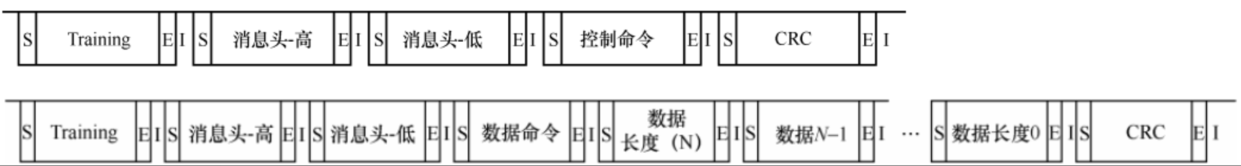
02 · UFCS | 6/7
UFCS：数据帧结构
主要有控制消息和数据消息两大类

Slide 25
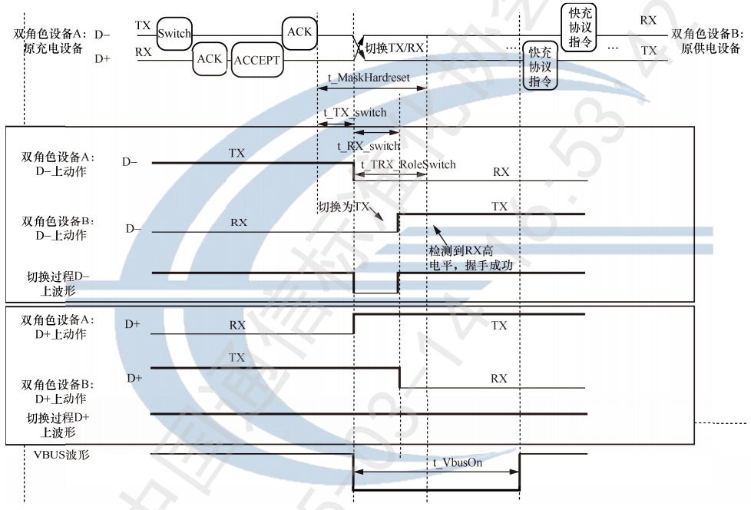
02 · UFCS | 6/7
UFCS 2.0新特性：角色切换
充电设备主动发起角色切换为例，进行说明
重要时间参数：
t_TX_switch: < 20ms
t_RX_switch: < 20ms
t_TRX_RoleSwitch: < 30ms
t_MaskHardreset: < 100ms
t_VbusOn: 800~1000ms

Slide 26
02 · PE | 7/7
PE：联发科Pump Express发展进程
MediaTek Pump Express，联发科私有快充协议
版本 | 输出电压 | 调节方式 | 最大电流 / 功率
PE1.0 | 5V | 固定档位 | 10W
PE Plus (PE+) | 5 / 7 / 9 / 12V | 固定档位 | 3A / 24W
PE 2.0 | 5~20V | 500mV步进 | 3A / 36W
PE 3.0 | USB PD 3~6V低压直充 | 10~20mV步进 | 5A / 30W
PE 4.0 | 兼容USB PD / PPS | 20mV步进 | 3A / 60W
PE 5.0 | 支持3.3~20V | 20mV步进 | 5A / 100W

Slide 27
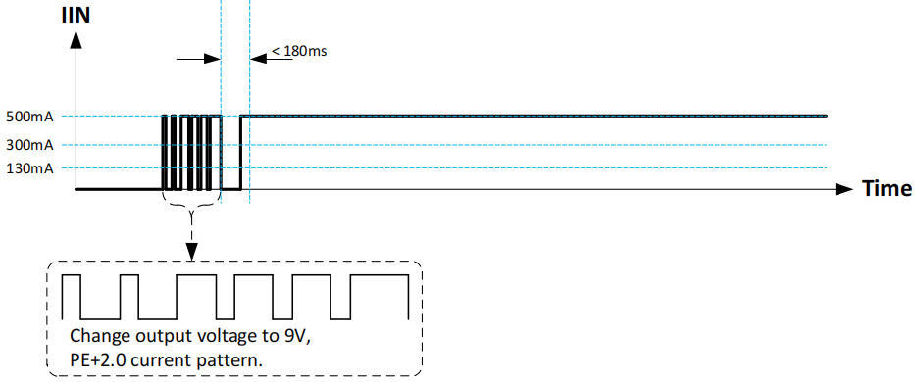
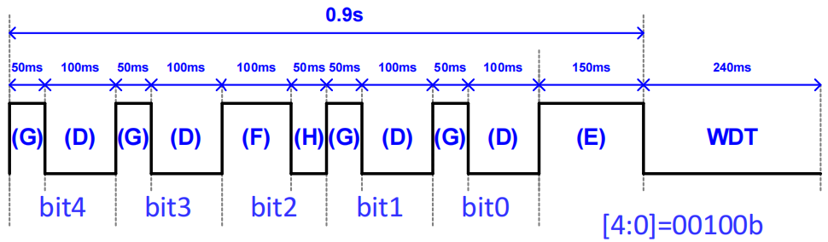
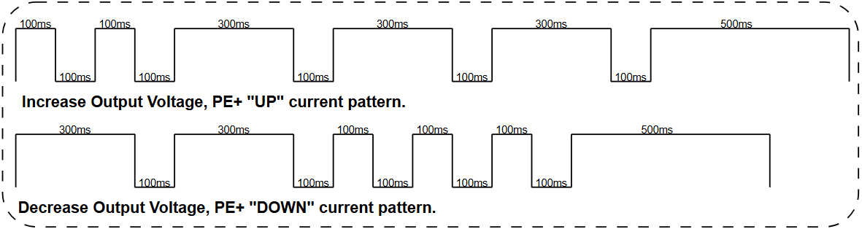
02 · PE | 7/7
PE2.0及之前：利用VBUS电流脉冲进行调压
PE2.0的Current Pattern调压模式（5~20V, 500mV unit）
握手到调压的过程
① 终端完成BC1.2检测，接入DCP适配器
② 终端发送PE2.0 Current Pattern，设定适配器输出9V，若成功后续采用PE2.0调压
③ 若失败则用PE+ UP升压到7V，若成功后续采用PE+ UP/DOWN调压
④ 否则用PE1.0的固定5V模式
PE+的UP和DOWN调压模式（5V ↔ 7V ↔ 9V ↔ 12V ）
升压失败的常见原因
· 线损或限流精度导致限流值IIN不满足规范
· 保持时间不满足规范

Slide 28
谢谢！

